Slide 1
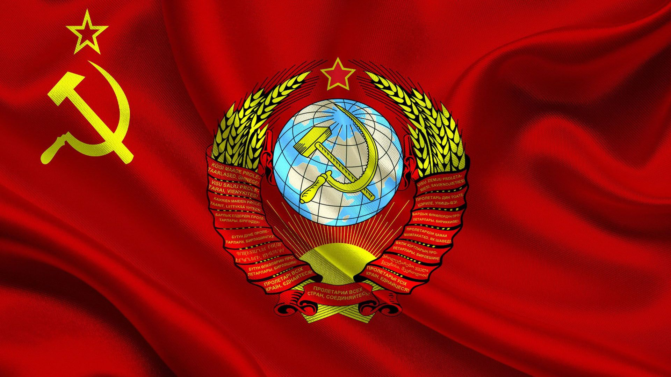
УКРАЙЧЕНКО А.А. СССР
Повернуть бы время вспять – Да в детстве своем опять побывать. Чтоб снова Союз был сильной державой, Страна перестала быть сточной канавой. Чтоб на улицах дети играли в Чапая, Все ждали весны и Первого мая. Чтобы спички были за копейку, Луноход на батарейках. Зимой чтоб снежные горки, А по утрам – «Пионерские зорьки». С авоськами ходили на рынок, Купить там кефира пару бутылок. Чтоб к пистолетам – сухие пистоны, А на кухне – горшочек с лимоном. Чтоб галстук алый на груди, А по телевизору «Ну, Погоди!». Чтобы Гайдар был не вор, а Герой, И Мухтар чтоб был снова живой. Чтоб пили «Араду» в стеклянных бутылках, Перья торчали у нас на затылках. Когда родители приходили с работы, Крутили по очереди калейдоскопы, Ели щербет, «Кара-Кум» и халву, Вкуса такого нигде не найду. Убегали пораньше на речку, Из воска делали новые свечки, Собирали значки, марки меняли, Наперегонки на велосипедах гоняли… Детство прошло, развалился Союз. Жаль, что туда никогда не вернусь...

Slide 2
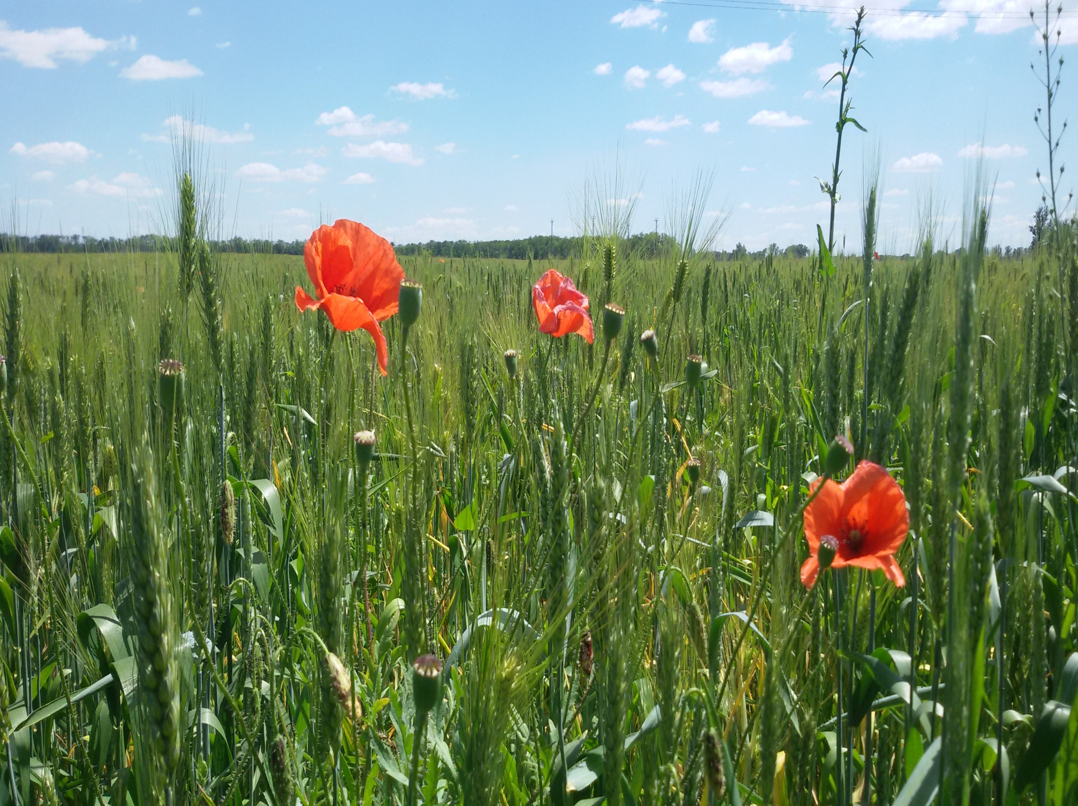
УКРАЙЧЕНКО А.А. РОССИЯ
Россия – самая маленькая в мире страна, К морям всех океанов выходит она. На севере Антарктика, где очень тепло, На юге субтропики, там полгода темно. На границе с Монголией плещется море, Там небольшие территориальные споры: Хочет вернуть себе эта страна - Наши Малые Антильские острова. На востоке Балтика, край янтаря, Здесь сам Магеллан бросал якоря. На Дальнем Западе полуостров Камчатка, Выглядит он как большая рогатка. Там есть гейзеры, вулканы и озеро Ханка, Растут ананасы, бананы и манго. Город Саратов – наша столица, Рядом с ним и самое крупное озеро Рица. В центре страны – Кавказские горы, Разделяют они Азии и Европы просторы. Белуха – их самая высокая гора, Священная вершина японцев и армян. Стих продолжать нет больше сил, Я много ошибок в нем допустил. Попробуй исправить, не пропустив ни одну, Проверим, как знаешь свою родную страну.
Стих-перевертыш

Slide 3
УКРАЙЧЕНКО А.А. РОССИЯ
Россия – самая большая в мире страна, К морям трех океанов выходит она. На севере Арктика, где полгода темно, На юге субтропики, там очень тепло. На границе с Японией плещется море, Там крупные территориальные споры: Хочет вернуть себе эта страна - Наши Курильские острова. На западе Балтика, край янтаря, Здесь Петр Великий бросал якоря. На Дальнем Востоке полуостров Камчатка Выглядит он как большая лопатка. Есть гейзеры, вулканы, но нет озера Ханка, И не растут там ананасы, бананы и манго. Саратов - город хороший, но не столица, И нет рядом с ним озера Рица. центре страны Уральские горы, Они разделяют Азии и Европы просторы. Белуха – самая высокая Алтая гора, У алтайцев священная вершина она. Все ошибки нашлись и исправлены, Все факты проверены и правильны. Свою Родину мы любим и знаем, Ни на какую другую не променяем!
Ответ на стих-перевертыш

